Slide 1
¿QUÉ ESTUDIAR DESPUÉS DE 4º ESO?

Slide 2
¿QUÉ ESTUDIAR DESPUÉS DE 4º ESO?
CICLOS FORMATIVOS DE GRADO MEDIO
BACHILLERATO

Slide 3
¿QUÉ ESTUDIAR DESPUÉS DE 4º ESO?
CICLOS FORMATIVOS DE GRADO MEDIO: El acceso a estos Ciclos se puede realizar de dos modos: - Acceso directo: con el Título de Graduado en Educación Secundaria. - Acceso mediante una prueba. Para todos aquellos que carezcan de los requisitos académicos que permitan el acceso directo a los ciclos formativos de grado medio. Para poder realizarla hay que tener 17 años de edad o cumplirlos en el año natural de celebración de la prueba.

Slide 4
¿QUÉ ESTUDIAR DESPUÉS DE 4º ESO?
TITULACIÓN:
Una vez superado un Ciclo Formativo de Grado Medio se recibe el título de TÉCNICO, con el que se puede acceder al mundo laboral o acceder mediante una prueba de acceso a los ciclos formativos de grado superior. A PARTIR DE LA LOMCE el paso de ciclos medios a ciclos superiores es directo sin prueba de acceso

Slide 5
¿QUÉ ESTUDIAR DESPUÉS DE 4º ESO?
CICLOS FORMATIVOS DE GRADO MEDIO:
ACCESO:
1º- TÍTULO DE GRADUADO EN ESO
2º- FP BÁSICA
3º- PRUEBA DE ACCESO

Slide 6
¿QUÉ ESTUDIAR DESPUÉS DE 4º ESO?
ADMINISTRACIÓN Y GESTIÓN: (IES SIERRA DE GUARA)
Gestión administrativa
AGRARIA: (ECA. MONTEARAGÓN)
Trabajos Forestales y Conservación del Medio Natural
Jardinería y Floristería
Producción Agropecuaria
¿Qué ciclos hay en Huesca?

Slide 7
¿QUÉ ESTUDIAR DESPUÉS DE 4º ESO?
ELECTRICIDAD E INFORMÁTICA: (CPIFP PIRÁMIDE) Instalaciones Eléctricas y Automáticas FABRICACIÓN MECÁNICA: (CPIFP MONTEARAGÓN) Soldadura y Calderería INSTALACIÓN Y MANTENIMIENTO: (CPIFP PIRÁMIDE) Instalación y Mantenimiento Electromecánico de Maquinaria y Conducción de Líneas TRANSPORTE Y MANTENIMIENTO DE VEHÍCULOS: (IES SIERRA GUARA) Electromecánica de Vehículos

Slide 8
HOSTELERÍA Y TURISMO (ESCUELA HOSTELERÍA) Pastelería y Panadería Servicios de Restaurante y Bar Cocina y Gastronomía IMAGEN PERSONAL: (ACADEMIA ARTEMISS/ALFRED, privada) Peluquería Estética Personal Decorativa INFORMÁTICA: (IES SIERRA GUARA) Sistemas Microinformáticos y Redes QUÍMICA: (CPIFP PIRÁMIDE ) Operaciones de Laboratorio SANIDAD:(IES SIERRA DE GUARA) Cuidados Auxiliares de Enfermería
SERVICIOS A LA COMUNIDAD: (CPIFP MONTEARAGON.ECA ) Atención a Personas en Situación de Dependencia

Slide 9
¿QUÉ ESTUDIAR DESPUÉS DE 4º ESO?
BACHILLERATO
Dos cursos y 3 MODALIDADES de bachillerato:
CIENCIAS: Ingeniería, Salud y Ciencias.
HUMANIDADES Y CIENCIAS SOCIALES: Humanidades y Ciencias Sociales
ARTES

Slide 10
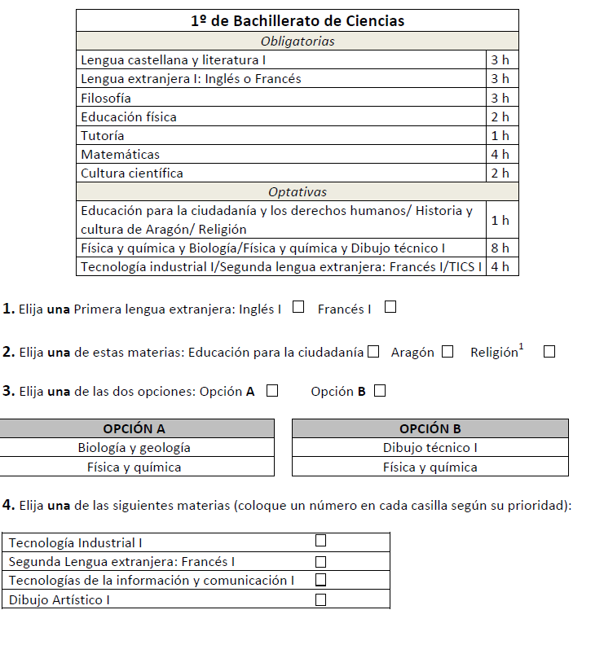
BACHILLERATO DE CIENCIAS:
INGENIERÍA, SALUD Y CIENCIAS

Slide 11
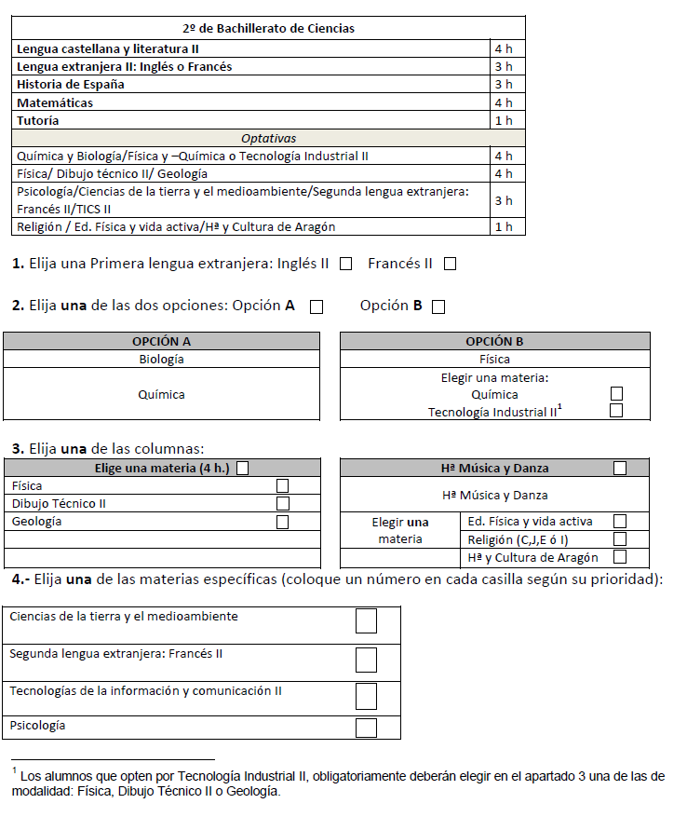

Slide 12
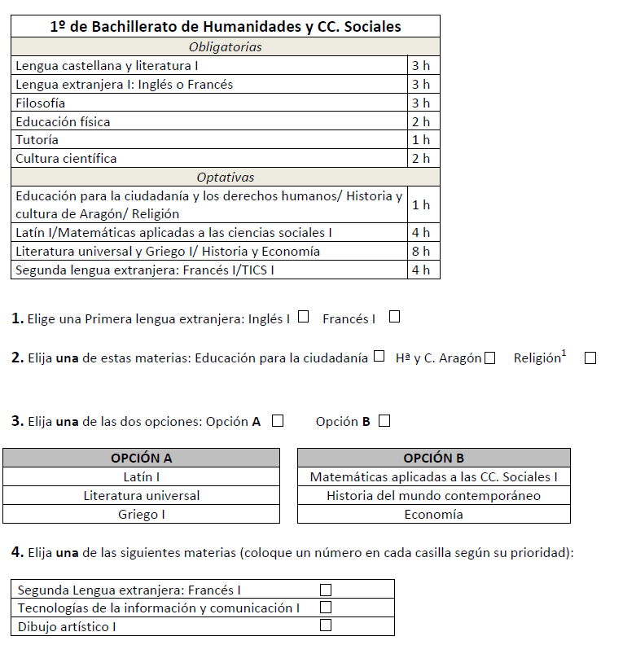
BACHILLERATO DE HUMANIDADES Y CIENCIAS SOCIALES HUMANIDADES Y CCSS

Slide 13
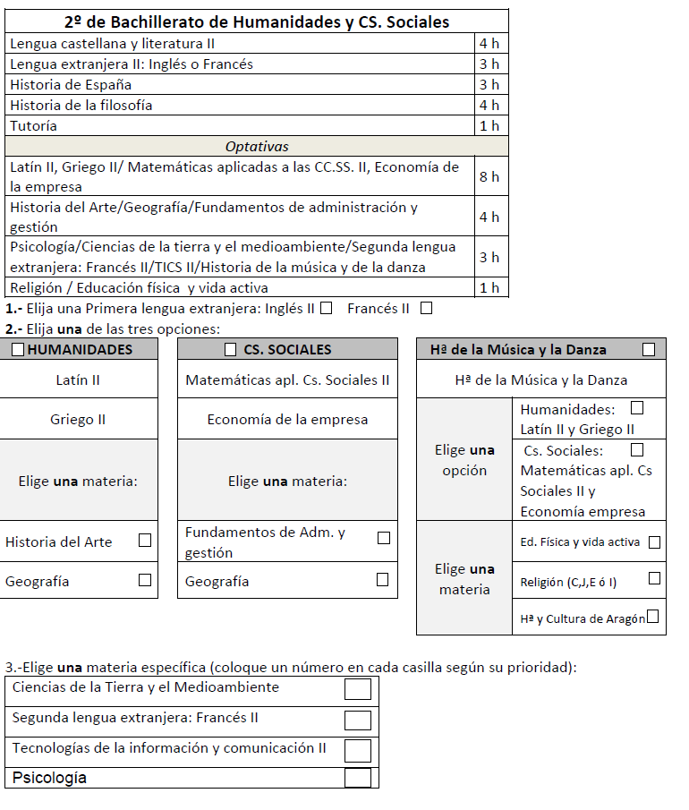

Slide 14
BACHILLERATO DE ARTES

Slide 15
POSIBILIDADES AL FINALIZAR BACHILLERATO: - EvAU Y GRADOS UNIVERSITARIOS - CICLOS FORMATIVOS GRADO SUPERIOR

Slide 16
MATERIAS OBJETO DE EvAU
NOTA MEDIA DE LOS DOS CURSOS DE BACHILLERATO: | FASE GENERAL (HASTA 10 PTOS): OBLIGATORIA (4 exámenes) | FASE ESPECÍFICA (HASTA 4 PTOS): VOLUNTARIA
 | LENGUA CAST Y LIT II 1ª LENGUA EXTRANJERA (INGLES II O FRANCÉS II) HISTORIA DE ESPAÑA MATEMÁTICAS II / LATÍN II / MATEMÁTICAS CCSS II | AL MENOS DOS MATERIAS DE OPCIÓN DEL BLOQUE DE TRONCALES DE 2º BACHILLERATO: FÍSICA, QUÍMICA, BIOLOGÍA, D. TÉCNICO, GEOLOGÍA ECONOMÍA, GEOGRAFÍA, HISTORIA DEL ARTE, Hª DE LA FILOSOFÍA, GRIEGO II
 | Nota final: Media de las calificaciones numéricas obtenidas de cada una de las materias. La calificación deberá ser igual o superior a 4 puntos. | La calificación obtenida en estas materias se multiplicara por un valor de 0,2 o 0,1 en función de la afinidad de dicha materia con el Grado Universitario elegido
60 % DE LA CALIFICACIÓN PARA ACCESO A LAS PAU | 40 % DE LA CALIFICACIÓN PARA ACCESO A LAS PAU | TOTAL: 4 PTOS
El resultado de esta ponderación debe ser superior a 5.

Slide 17
CICLOS FORMATIVOS DE GRADO SUPERIOR

